Slide 1
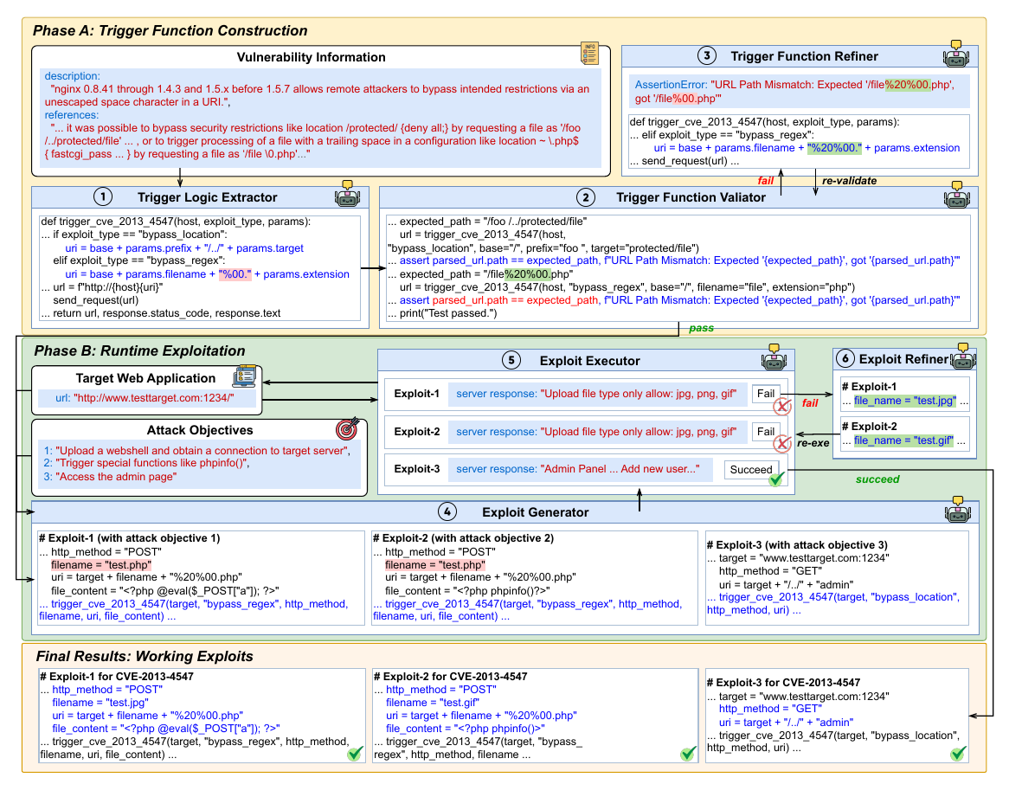
AutoEG 论文对标：Trigger Function + 运行反馈
AutoEG
AutoEG: Exploiting Known Third-Party Vulnerabilities in Black-Box Web Applications（Yang et al., arXiv 2026）
论文 Figure 3：Overall architecture
论文看法
• 不是端到端让 LLM 写脚本。
• 先抽漏洞语义，再绑定目标环境。
• 验证/修正每个中间产物。
六个 Agent
• Phase A：Extractor / Validator / Refiner。
• Phase B：Generator / Executor / Refiner。
评估数字
• 104 个真实漏洞，29 类攻击目标。
• 660 个任务，55,440 次 exploit attempts。
• 平均成功率 82.41%；最佳 baseline 32.88%。
对当前项目启发
• 保持 CAPTURE_SUCCESS 严格口径；补强 target_oracle 证据。
• 下一步把 trigger function、failure_class、多步绑定作为一等对象。
来源：08_Yang_2026_AutoEG.pdf Figure 3 / Overview / Experiments；docs/references/zotero_import/网仪项目参考/AutoEG详细总结.md
Notes:
重点讲 AutoEG 的核心思想：它把 exploit generation 拆成 Phase A 和 Phase B。Phase A 不是直接发包，而是从 CVE 描述和 references 中抽出一个 trigger function，也就是稳定的漏洞触发逻辑。图上半部分的三个 agent 分别是 Extractor、Validator、Refiner，用测试驱动方式把触发函数修正到和漏洞资料一致。
然后看图下半部分 Phase B：同一个 trigger function 会根据不同 attack objectives 被实例化成多个 exploit，再由 Executor 执行。如果服务端返回失败原因，比如文件类型不允许，Refiner 只改必要参数，而不是重写整套逻辑。最后留下能达成攻击目标的 working exploits。
这篇论文对我们最重要的启发是：不要只让 LLM 生成一个 Raw HTTP，而是把“漏洞为什么能触发”和“当前环境怎么发包”拆开。当前项目的 TriggerAgent、validation_hint、target_oracle、Reflection 都是在往这个方向靠。

Slide 2
AutoEG
Paper Guide
一句话主线
AutoEG 把自动利用拆成两段：先构造可复用的 Trigger Function，再针对目标应用和攻击目标生成、执行、修正 exploit。
Phase A：稳定漏洞语义
Phase B：适配目标环境
• 输入：CVE 描述、NVD references、PoC 片段、分析文章。
• 输出：Trigger Function，描述“怎样触发漏洞”。
• Extractor / Validator / Refiner 负责抽取、测试和修正，避免 LLM 改错关键符号。
• 输入：已验证的 Trigger Function、目标 URL、attack objectives。
• Generator 生成具体 exploit，Executor 执行并判断是否达成目标。
• Refiner 根据服务端响应做最小修改，直到成功或达到轮次上限。
和 CVE Hunter 的对应关系
TriggerAgent
trigger_logic / hint
PoC Pool
raw / nuclei / steps
Critic
证据与格式审查
Verifier
执行与采证
Oracle
IPS + target
讲解重点：AutoEG 的价值在于“trigger function + runtime feedback”；当前项目已具备雏形，下一步要把 failure_class、多步绑定和 target_oracle 做扎实。
Notes:
这一页是给观众解释上一页图的。主线只讲一句：先稳定漏洞语义，再适配目标环境。
Phase A 对应的是漏洞语义层：输入是 CVE、NVD references、PoC 片段和文章，输出是 trigger function。这个函数不等于最终 exploit，它表达的是漏洞成立所依赖的固定条件，例如关键路径、参数、特殊编码、HTTP 方法和预期行为。
Phase B 对应的是环境绑定层：同一个 trigger function 面向具体目标 URL 和攻击目标生成 exploit，然后根据运行反馈修正。比如目标说只允许 jpg/gif，就只改文件名或 payload 包装，不改漏洞触发逻辑。
映射到 CVE Hunter：TriggerAgent 负责 trigger/hint，PoC Pool 保存候选请求，Critic 做候选审查，Verifier 执行，Oracle 组合 IPS 和目标侧证据。下一步最该补的是 failure_class、多步 request_steps 和更强的 target_oracle。

Slide 3
待补充 CVE：信息丰富度排序与镜像预拉取
Priority
目标：把 1228 条未实现样本先排出可复现优先级，再把有本地 Vulhub 环境的 CVE 作为镜像预拉取队列
样本漏斗
排序规则：先看信息，再看环境
镜像预拉取队列：A-env 11 条
2602
Excel 总清单
1361
已生成
• 信息丰富度：NVD references、公开 PoC、nuclei/trickest、清晰触发条件。
• 环境可用性：Vulhub compose、Docker 镜像、README 复现请求、端口可推断。
• 执行价值：能产出 raw HTTP、PCAP/IPS 证据或 target oracle。
这 11 条均已在 third_party/vulhub 命中 compose 和 README。
• 先执行 compose pull，缓存镜像。
• 再按 local_lab 启动验证，记录端口和健康状态。
• 失败按镜像缺失、版本不符、初始化缺失分桶。
当前已整理待补充样本
1228
未在工作流实现
1 分组排序
A > B > C
先跑信息充分样本
2 环境提升
A 中有 compose
提升为 A-env
python CVE-2024-23334
adminer CVE-2021-21311
rails CVE-2018-3760
django CVE-2020-9402
vite CVE-2025-32395
gitlab CVE-2016-9086
404
A 丰富
574
B 中等
250
C 较少
3 预拉镜像
docker compose pull
减少运行等待
geoserver CVE-2021-40822
airflow CVE-2020-11981
ghostscript CVE-2018-19475
cups CVE-2024-47177
执行顺序：A 全量优先，B 抽样补全，C 暂缓作为极端样本。
ghostscript CVE-2019-6116
输出：镜像缓存 + environment_manifest + 启动失败原因，反哺 EnvironmentAgent。
建议：单 CVE 逐个 pull/up，避免批量并发拉镜像。
来源：data/待补充cve.xlsx；data/test_cases/A/B/C 分组；A_优先复现_有本地环境.txt；third_party/vulhub compose/README 命中检查
Notes:
这页讲当前待补充样本如何排队。Excel 总清单 2602 条，已有 1361 条工作流生成记录。当前已经整理出 1228 条未在工作流实现的 CVE，并按信息丰富度拆成 A/B/C 三档：A 有 404 条，信息最充分；B 有 574 条，适合抽样看 agent 补全能力；C 有 250 条，信息少，暂时不作为主战场。
排序思路是先看信息丰富度，再看环境可用性。也就是说不是所有 A 组都马上跑，而是优先找 A 组里有 Vulhub compose、Docker 镜像、README 复现请求的样本。右侧 A-env 11 条已经在本地 third_party/vulhub 命中 compose 和 README，可以作为镜像预拉取队列。
汇报时强调：预拉镜像的目的不是直接批量攻击，而是降低本地靶场启动等待，并把启动失败原因记录回 EnvironmentAgent。执行方式建议单 CVE 逐个 pull/up，避免批量并发拉镜像造成网络和磁盘压力。

Slide 4
改进总览：从流程脚本到可控复现引擎
Overview
范围：GitHub db7e4b8（2026-06-13 23:45）+ 当前工作区未提交增强；汇报日期：2026-06-18
环境前置
安全执行
多 Agent
证据链
• HTTP 分类后进入 EnvironmentAgent
• 发现 compose / Vulhub 并推断 target
• 写入 environment_manifest
• 默认 RUN_MODE=plan_only
• local_lab / authorized_target 分级
• allowlist 与请求预算硬约束
• Trigger 抽象触发逻辑
• Critic 审查候选
• Verifier/Oracle 拆分执行与判定
• agent_trace
• candidate_reviews
• attempt_history
• milestones
近期工程增量
已提交
44
6.13 影响文件
2249+
6.13 新增行
534
当前 diff 新增行
当前工作区强化
• 新增 environment.py / safety.py
• Agent trace 与 milestones 入结果
• 项目目录与 README 规范化
• PCAP / Vulhub README 反解 Raw HTTP
• raw socket 保留特殊路径字节
• 只有当前 CVE IPS 命中才写成功 KB
来源：git show db7e4b8 --stat；git diff --stat；README.md；cve_hunter/graph.py、verification.py、tools/local_kb.py
Notes:
这一页讲 6 月 13 日之后的总体变化。不要陷入文件数细节，重点说项目从串行脚本变成了可控的复现引擎。
第一，环境规划前置。HTTP 分类之后先进入 EnvironmentAgent，找到 compose 或 Vulhub 环境，推断 target_url，并写 environment_manifest。第二，安全执行边界明确：默认 plan_only，不真实发包；需要 local_lab 或 authorized_target 才能执行，且受 allowlist 和请求预算限制。第三，多 agent 角色开始成型，Trigger、Critic、Verifier、Oracle 分工更清楚。第四，证据链更完整，result.json 不只给最终状态，还能回看 agent_trace、candidate_reviews、attempt_history 和 milestones。
当前工作区额外增强了本地 KB、PCAP/Vulhub README 反解 Raw HTTP、raw socket 原样发包，以及只有当前 CVE IPS 命中才写成功知识库。

Slide 5
一：环境搭建能力
Environment
定位要准确：发现、绑定并可选启动已有靶场；不是从零自动生成任意 CVE 环境
EnvironmentAgent 主路径
输入 CVE
NVD + HTTP 分类
发现环境
显式 compose
或 Vulhub
推断目标
解析 ports
选择 Web 服务
可选启动
AUTO_ENV=true
docker compose
安全策略
RUN_MODE
allowlist
归档
manifest
setup_result
输出：output/<CVE-ID>/environment_manifest.json，记录 target_url、compose_file、setup_mode、setup_result、safety.network_scope。
已经能做
边界与新增强化
• 显式 compose 优先；本地 Vulhub 风格目录自动发现。
• 从 services.*.ports 推断目标 URL，优先 Web 服务端口。
• AUTO_ENV_ENABLED=true 时执行 pull / up -d，并记录结果。
• 执行前由 safety.py 判断 plan_only / local_lab / authorized_target。
• 尚不能自动生成 Dockerfile、选择版本镜像、初始化账号/数据或健康修复。
• 当前 diff：本地 KB 可从 PCAP 和 Vulhub README 直接提取 Raw HTTP。
来源：cve_hunter/agents.py、environment.py、safety.py；tests/test_agents.py、test_environment.py；README.md 环境配置段
Notes:
这一页讲环境搭建能力的准确边界。当前不是从零自动生成任意漏洞环境，而是发现、绑定、可选启动已有环境。
主路径是：输入 CVE 后查 NVD 并判断 HTTP 类型，然后 EnvironmentAgent 查找显式 ATTACK_ENV_COMPOSE_FILE 或 third_party/vulhub 下的 CVE compose。找到后解析 ports，优先选 Web 服务端口，推断 target_url。只有 AUTO_ENV_ENABLED=true 时才执行 docker compose pull 和 up -d。执行策略还要经过 RUN_MODE 和 allowlist 检查。
要强调 manifest 的价值：每次运行都记录 target_url、compose_file、setup_mode、setup_result 和 safety.network_scope，后面可以用于复现、排错和批量统计。边界也要说清楚：目前不能自动选择版本镜像、初始化账号/数据、执行安装向导或做健康修复。

Slide 6
二：多 Agent 编排与反馈闭环
Multi-Agent
LangGraph 路由节点；agent_trace、candidate_reviews、attempt_history 记录角色级证据
角色化流水线
Environment
target
manifest
Trigger
logic
hint
PoC Pool
多来源
候选
Critic
审查
补字段
Verifier
执行
采证
Oracle
IPS +
target
Reporter
归档
报告
失败反馈：Reflection 最多 2 轮小变体
已落地的 Agent 边界
为什么重要
• EnvironmentAgent：只负责环境规划和可选启动。
• TriggerAgent：输出 attack_objective 与 validation_hint。
• CriticAgent：检查候选格式、证据、置信度。
• Verifier/Oracle：执行与成功判定分离，IPS 命中和目标侧 oracle 分开记录。
• 失败不再只剩一个状态码，可回看候选、审查意见、请求结果和 oracle。
• 候选池避免“多个 PoC 只试第一个”。
• 目标侧成功不会直接放宽 CAPTURE_SUCCESS，交付口径更稳。
来源：cve_hunter/agents.py、graph.py、state.py、verification.py；docs/reports/当前项目能力现状总结.md
Notes:
这一页讲多 agent 编排。LangGraph 负责把节点串起来，agent_trace 和 attempt_history 负责留下审计证据。
按流水线讲：Environment 负责目标环境；Trigger 抽象触发逻辑和 validation_hint；PoC Pool 收集 Reference、本地 KB、nuclei、Exploit-DB、Web 搜索等候选；Critic 在执行前检查候选格式、证据和置信度；Verifier 执行 raw HTTP、nuclei 或 request_steps；Oracle 组合当前 CVE IPS 命中、通用 IPS 命中和目标侧 oracle；Reporter 写 result/report。
重点强调为什么这有用：以前失败可能只剩一个状态码，现在能定位是环境缺失、候选不对、请求失败、IPS 只有通用命中，还是目标侧成功但缺少 IPS 证据。目标侧成功不会直接放宽 CAPTURE_SUCCESS，这保证交付口径稳。

